Slide 1
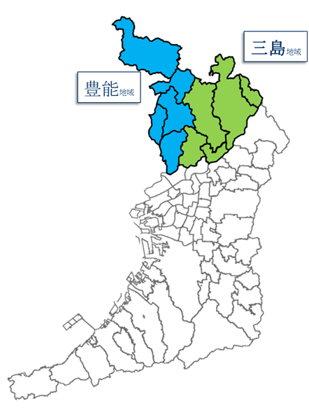
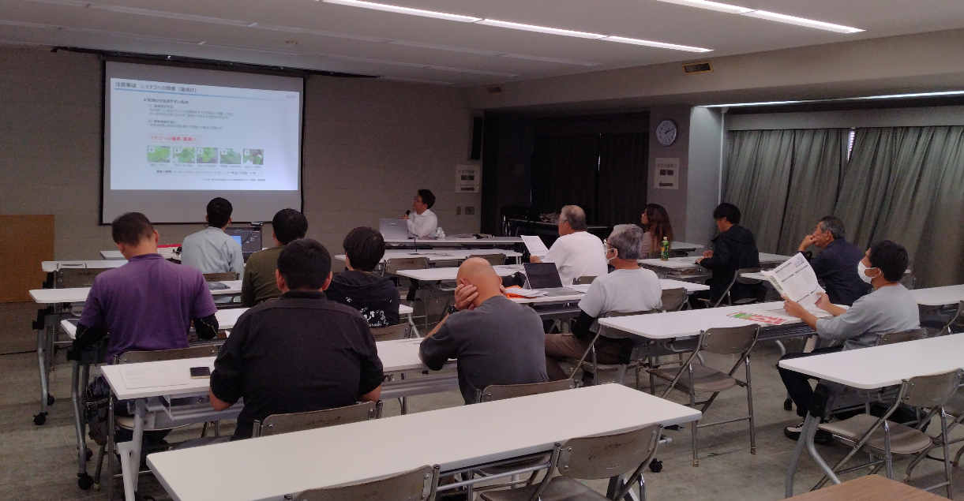
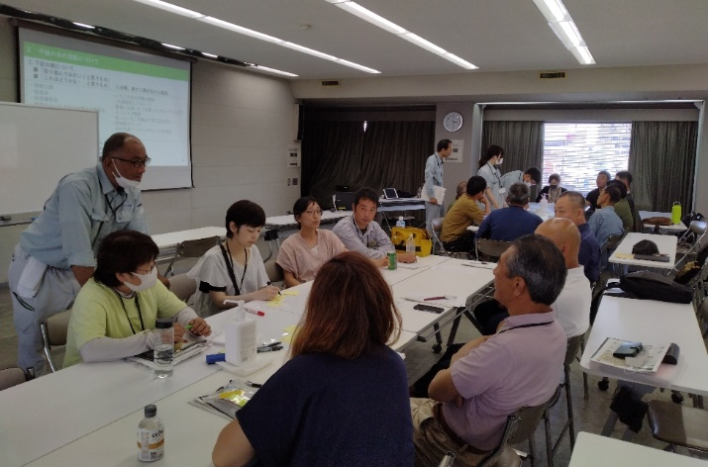
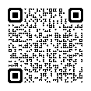
令和５年１２月発行
第1１１号
管内農業最新情報
北
部
普
及
だ
よ
り
（豊中市、池田市、吹田市、高槻市、茨木市、箕面市、摂津市、島本町、豊能町、能勢町）
～高品質・高収量を目指して～
「北摂いちご生産者の会」 研修会を開催！！
北摂では近年いちご生産者が増加しており、令和3年2月にハウス栽培を行う有志によって「北摂いちご生産者の会」（以下、生産者の会）が設立されました。当事務所では会員の皆さんの栽培技術向上を目指す他、産地としての知名度アップやブランド化に向けた支援を行っています。10月20日には研修会を実施し、栽培技術の講習並びに生産者の会の活動に関する話し合いを行いました。
講義①「UV-Bランプを用いた病害虫予防技術」
講師：照明器具メーカー
UV-Bランプを用いたうどんこ病等に対する病害虫予防技術についてお話しいただきました。
講義②「天敵を用いた害虫防除について」
講師：農薬メーカー
天敵を利用したハダニ等の害虫防除対策についてお話しいただきました。
会員の皆さんからは「どれくらいのコストがかかるのか」「どのような使い方が良いのか」など様々な質問が出されました。
▲ 栽培技術講習の様子
・北摂いちご生産者の会の活動について
栽培技術の講義の後には、今後の生産者の会の取り組みについて、話し合いを行いました。
７月24日にも研修会を実施しており、生産者の会の今後の活動についてグループワークを行いました。
その際に出された意見や前年度のPR活動結果をふまえて、今後の具体的な活動内容について話し合い、今年度も１月にPRイベントを行うこと、いちごの加工品づくりを検討することとなりました。
▲ グループワーク（７月24日）の様子
最後に、会員間で情報交換を行い、「同じ地域の問題点を知ることができて良かった」「現在の状況や改善について知ることができた」といった感想が寄せられ、有意義な研修となりました。
当所では今後も生産者の会の活動を支援し、北摂いちごの品質・収量向上、産地としての知名度向上、販売額の増加を目指します。
大阪府 北部普及だより
「北部普及だより」は、
ホームページからも
ご覧いただけます
大阪府北部農と緑の総合事務所 農の普及課
〒567-0034茨木市中穂積1-3-43 三島府民センタービル内
TEL.072(627)1121(代) FAX.072(623)4321
国連では、2030年までの国際目標として「持続可能な開発目標（SDGｓ）」が2015年に策定されました。
北部農と緑の総合事務所 農の普及課の活動はSDGｓに掲げる17のゴールのうち、上図のゴールの達成に寄与するものです。

Slide 2
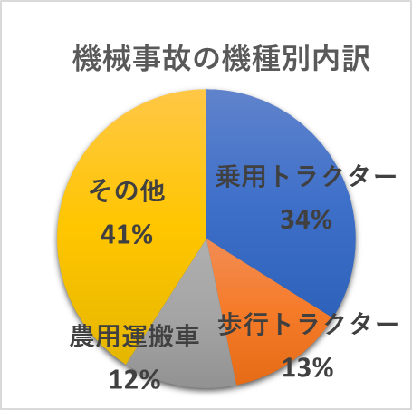
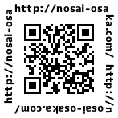
北部普及だより111号
畑に野生動物の「エサ」を放置していませんか？
～獣害を減らすには、冬場の対策が重要です～
人が「エサ」と思っていなくても、畑やその周辺には、獣にとって良質な「エサ」が溢れています。シカやイノシシの生息数を減らすには、山にエサが少なくなる冬場に、エサとなるようなものをほ場周辺に放置せず、繁殖力を下げて、生息数の増加を抑えることが効果的です。
来年の獣害を減らすため、冬のうちに獣害対策を行いましょう。
◆冬場の獣害対策（エサとなるものを適切に処理する）
・収穫残さ：野菜の収穫残さは、土にすき込むなどして、ほ場に放置しない。
・生 ご み ：生ごみは一般廃棄物として排出、もしくはコンポストで堆肥化するなどして処理する。
・ひこばえ：稲刈り後に生えてくるひこばえは耕起する。
・木 の 実 ：収穫しない木の実（柿や栗など）を放置しない。
農作業安全について ～注意しましょう！～
農林水産省の調査によると、近年全国で300人前後の人が農作業中の事故で亡くなっています。10万人あたりの農作業中の事故死亡者数は、交通事故の約５倍、建設業の約２倍に及びます。
令和３年の農作業事故死亡者数は242人で、65歳以上の高齢者が約85％を占めます。
農業機械による事故が全体の約70％を占め、そのうち乗用トラクターが機械事故中の約34％と最も多く、歩行トラクター、農用運搬車（軽トラック含む）を合わせると約59％になります。
乗用トラクターの事故では、機械の転落・転倒が最も多く（乗用トラクター事故の約69％）、特にほ場に出入りする際に、傾斜や端から転落するケースが多く報告されています。
また、歩行トラクターではバック時に後ろの立木、倉庫の壁、ハウス
の柱等に挟まれる事故や、回転部等への巻き込まれが多くなっています。
対策として、
①乗用トラクターは、できるだけ安全キャブやフレームのあるものを使
用し、シートベルトとヘルメットを着用しましょう。
②ほ場への進入路や路肩を整備し、傾斜に対して直角の向きでほ場に入
退出しましょう。
③トラクター等のバック時には、必ず振り返って後方確認をしましょう。
④トラクター、コンバイン、草刈り機等の回転部が詰まったときは、
必ずエンジンを停止してから除去作業を行いましょう。
⑤どんなに近くても携帯電話を携帯しましょう。
収入保険制度について
収入保険は、農業者自らが生産した農産物の販売収入全体を補償する公的な保険で、青色申告を行っている農業者のみが加入できます。全ての農産物を対象に、自然災害による収量減少や価格低下をはじめ、病気やケガにより収入が減少した場合でも補てんされ、令和４年の加入者の約３割が保険金等を受取っています。令和６年以降、新規で加入を希望される場合、青色申告決算書がなくても税務署長から青色申告申請の承認を受けた通知の写しがあれば、加入できるようになりました。また、他にも補償を充実させた２つのタイプが新たに選択できるようになりました。加入者にご負担いただく保険料等については、保険料の50％、積立金の75％、事務費の50％を国が補助します。
◎収入保険の加入をお考えの方へ
令和７年分のお申込み期間は令和６年１２月末までです。
（問い合わせ先） NOSAI大阪
北部支所 茨木市西駅前町10－20 TEL：072（631）7737
ホームページ http://nosai-osaka.coｍ

